Slide 1


Repont Plusz
Kriston-Széles Flórián, Krizsai Tamás, Kanta Áron

Slide 2
Vizsgaremek célja
Ezzel a feladvánnyal az volt a cél, hogy találjunk megoldást egy valódi, és releváns problémára, ami a REpont gépeknek a kategorizálatlansága volt, és a felhasználóknak megjutalmazásának hiánya.

Slide 3
Munkakör elosztás
Kriston-Széles Flórián: Csapatfőnök, témaötlet, adatbázis, Typescript kódolás, dokumentáció megformázása
Krizsai Tamás: API létrehozása és kezelésének automatizálása, lelki támogatás, backend dokumentáció írása
Kanta Áron: Frontend dizájnolása, frontend dokumentáció írása (jelenleg még nincs prezentálható állapotban)

Slide 4
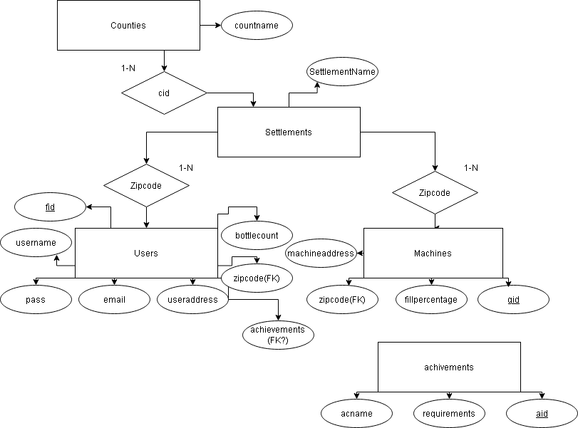
Adatbázis

Slide 5

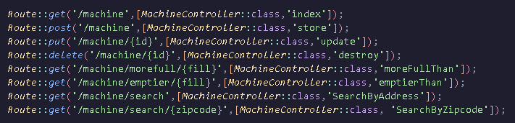
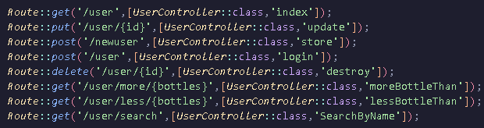
Backend

Slide 6
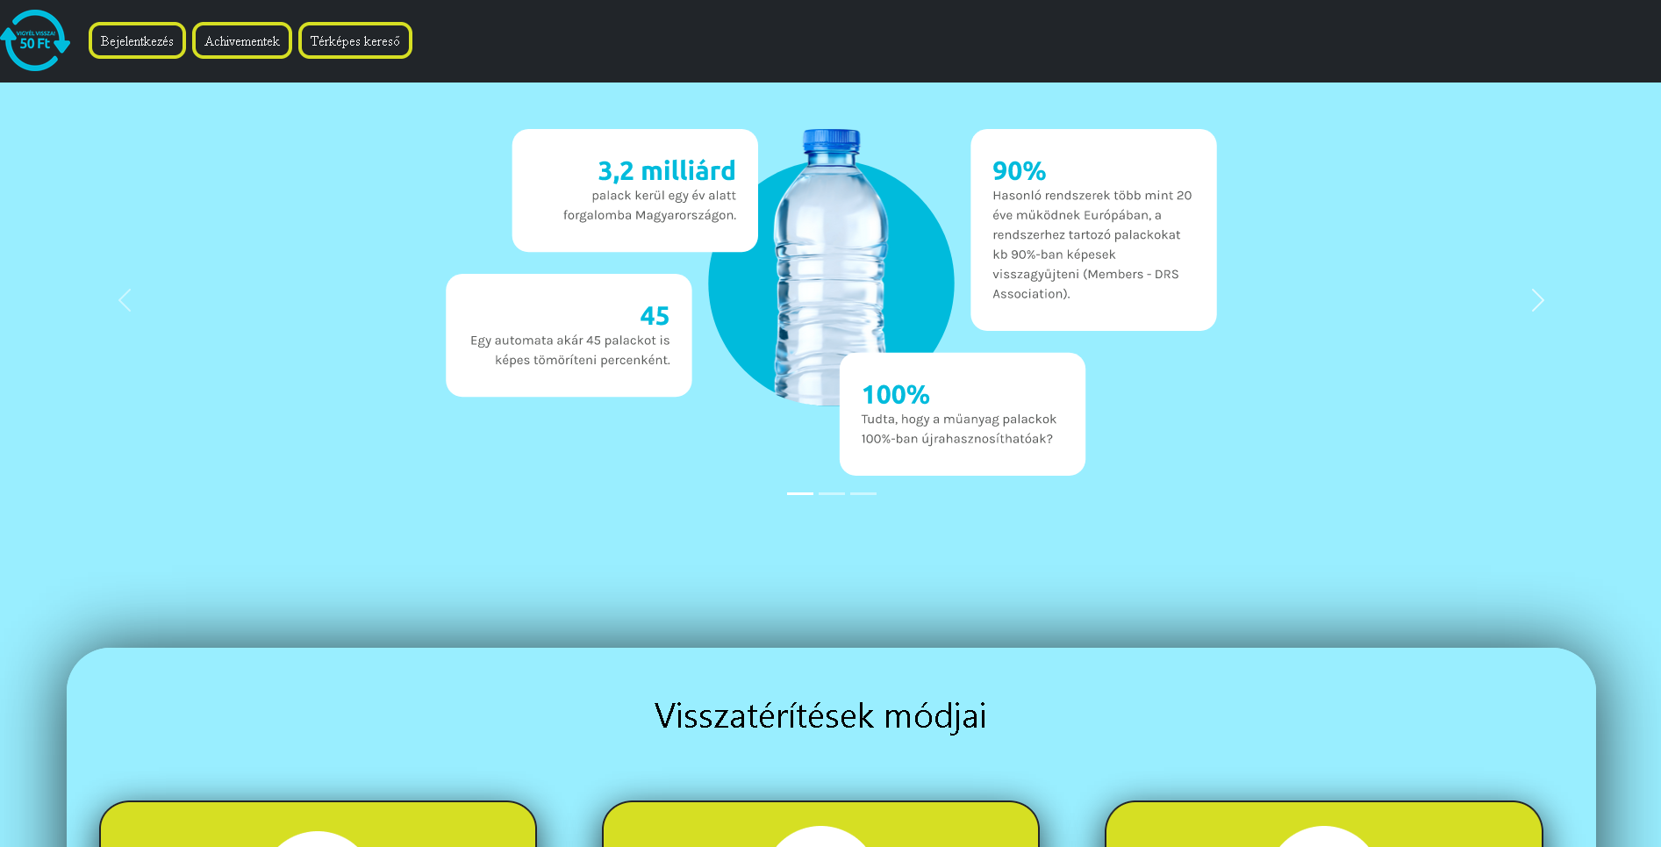
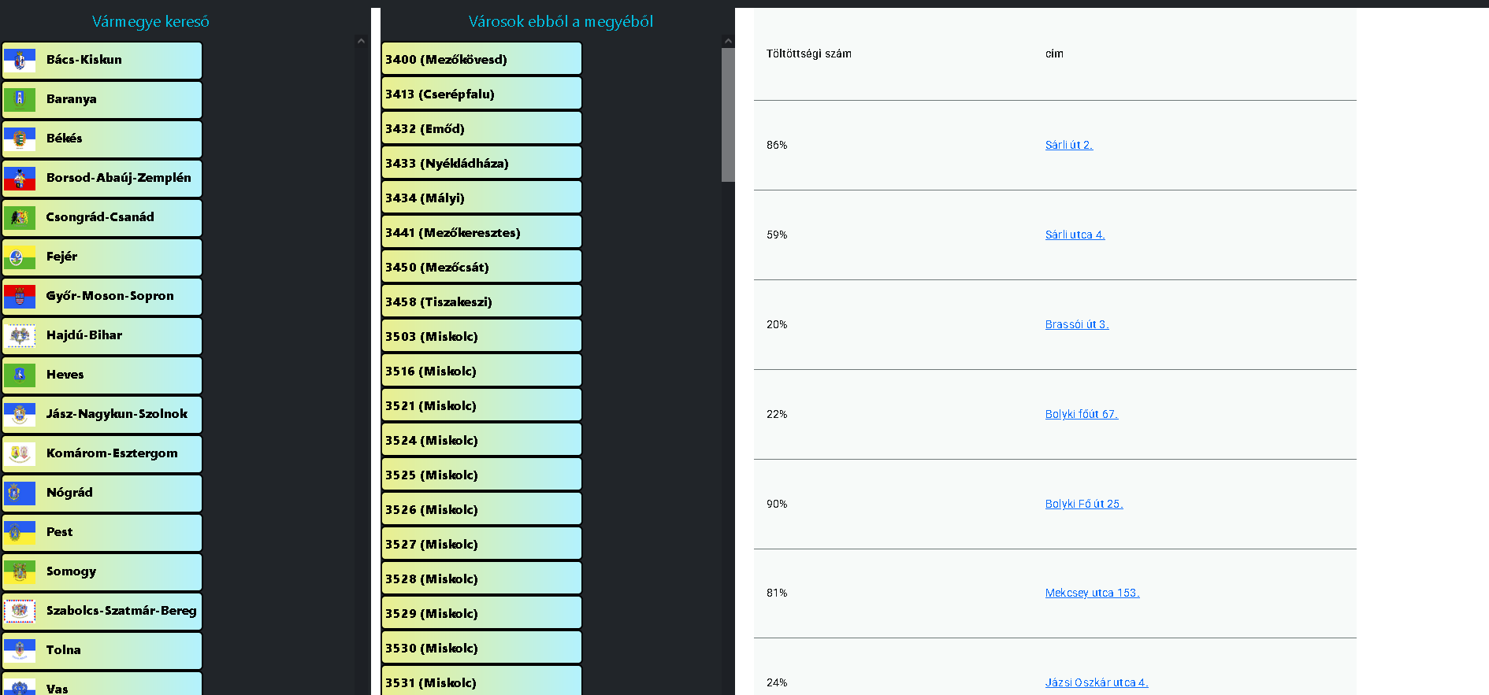

Frontend
Főoldal
Térképes Kereső

Slide 7
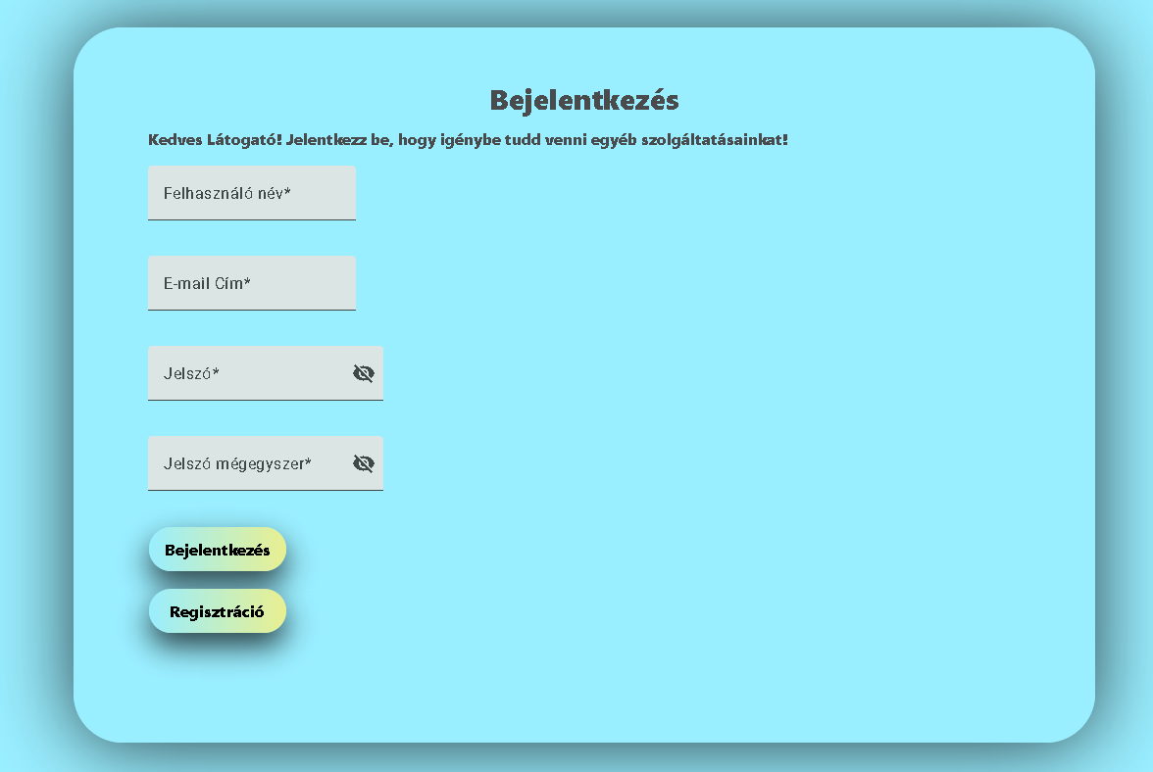
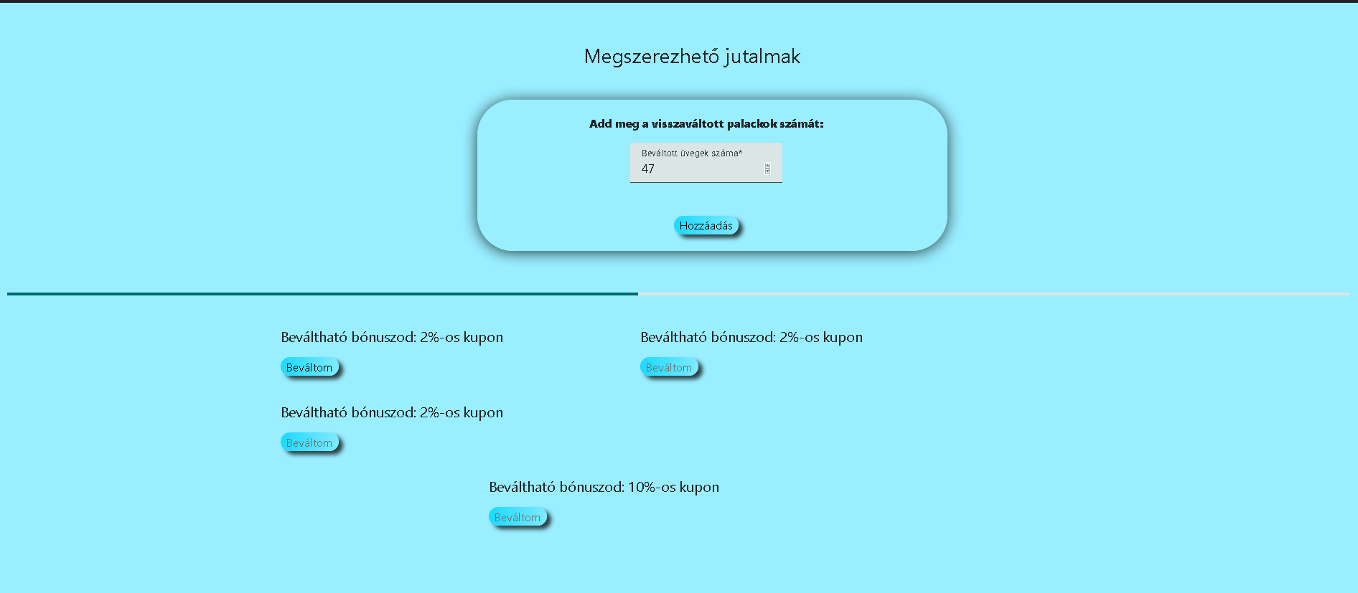
Frontend
Bejelentkezés
Jutalom rendszer

Slide 8
A projekt jelenlegi állapota
Az adatbázis és a backend már a végleges állapotban van, még a frontendben vannak hiányosságok, de már az alap működés meg van.

Slide 9
köszöntük a figyelmet!
valaki@example.com

